Slide 1
Автор работы:
Киприянова Алёна,
ученица 3 класса
МБОУ «Евдская школа»
Руководитель:
Мурашева В.Н.,
учитель начальных классов высшей квалификационной категории,
МБОУ «Евдская школа»,
Красноборский район,
Архангельская область
д. Городищенская,
2017 г.
Презентация исследовательской работы «Секреты успешной учёбы»

Slide 2
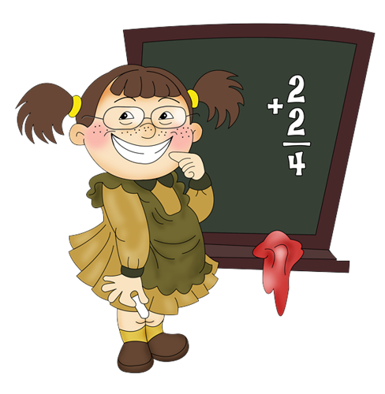

Проблема:
В чём состоит секрет успешной
учёбы, что нужно, чтобы хорошо
учиться, и могут ли все ребята
нашего класса учиться на «4» и «5».

Slide 3

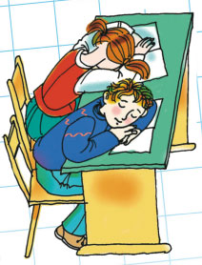
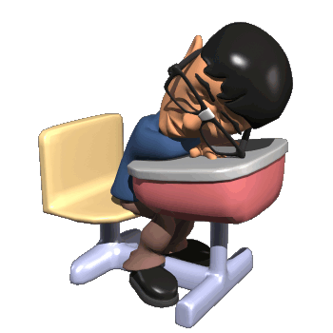

Гипотеза исследования:
при желании все могут хорошо
учиться

Slide 4
Цель исследования:
узнать, какие факторы влияют на то, как ученик учится, и что нужно сделать, чтобы учиться лучше.
Задачи:
найти и изучить литературу по данной теме;
узнать о существующих способах, которые помогут самостоятельно получать знания;
подобрать упражнения и задания по развитию памяти и внимания;
провести анкетирование среди учащихся 2 – 9 классов МБОУ «Евдская школа»;
обобщить материал по теме;
выступить на учебно-исследовательской
конференции учащихся начальных классов
МБОУ «Евдская школа».

Slide 5
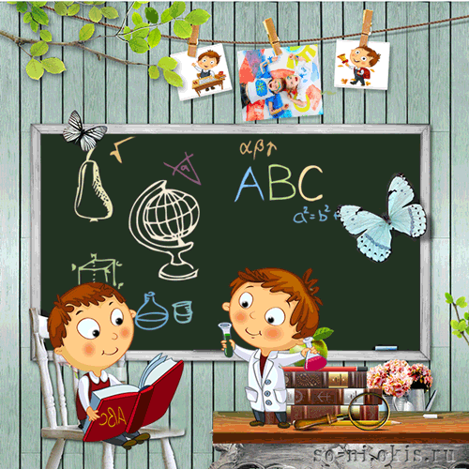

Объект исследования:
учёба учащихся МБОУ «Евдская школа».
Предмет исследования:
секреты успешной учёбы.

Slide 6
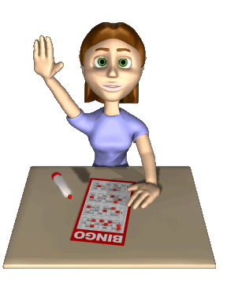
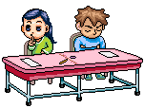
Актуальность исследования:
Чтобы получить хорошую
профессию, а в дальнейшем
устроиться на хорошую работу,
необходимо хорошо учиться в
школе.

Slide 7
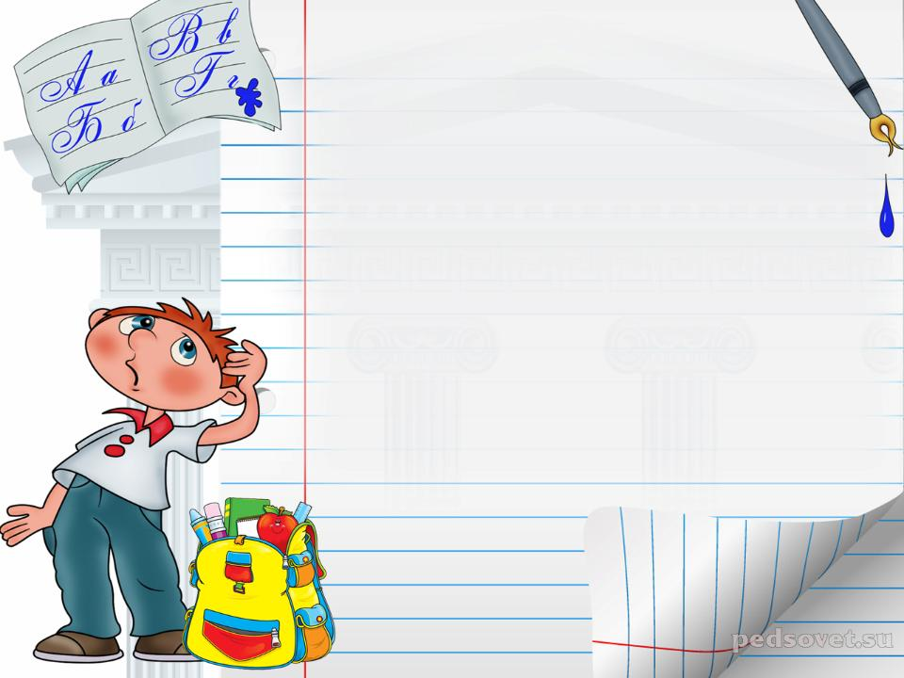

Народная мудрость гласит…
Без муки нет науки.
Век живи — век учись.
Грамоте учиться — вперёд пригодится.
Мир освещается солнцем, а человек знанием.
Не стыдно не знать, стыдно не учиться.
Повторение — мать учения.
Чтение – вот лучшее учение.
Сделал сам –
помоги другу.

Slide 8
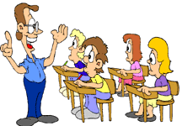

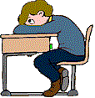
Секреты успешной учёбы
Секрет №1: Научись планировать.
Секрет №2: Учись, обучая.
Секрет №3: Успех на уроке.
Секрет №4: Домашнее задание
на «отлично».

Slide 9



Специалисты советуют:
Настрой себя на учёбу
Погуляй после школы.
Включи негромкую спокойную музыку.
Вспомни объяснения учителя на уроке.

Slide 10
Тренируй своё внимание
Задание №1.
Считать вслух от 1 до 31, но испытуемый не должен называть числа,
включающие тройку или кратные трём. Вместо этих чисел он должен
говорить: «Не собьюсь». К примеру: «Один, два, не собьюсь, четыре,
пять, не собьюсь…»
Образец правильного счета: 1, 2, -, 4, 5, -, 7, 8, -, 10, 11, -, -, 14, -, 16, 17, -, 19,
20,-, 22, -, -, 25, 26, -, 28, 29, -, — _черта замещает числа, которые нельзя
произносить).
Задание №2.
Участники игры по очереди называют свои имена, но к своему
имени каждый участник добавляет ещё дату своего дня
рождения. Второй – имя предыдущего и дату его дня рождения,
своё имя и дату своего дня рождения, третий – имена и дни
рождения двух предыдущих и своё имя и дату своего дня
рождения и т.д. Последний должен назвать имена
и даты дней рождения всех играющих.

Slide 11

Тренируй свою память
Курица - яйцо, ножницы - резать,
лошадь - сено, книга - учить,
бабочка - муха,
щётка - зубы, барабан –
пионер, снег – зима,
петух - кричать,
чернила - тетрадь,
корова - молоко,
паровоз - ехать, груша –
компот,
лампа - вечер.

Slide 12

Используй памятки - помощники.
В конце каждого учебника у нас есть
памятки – помощники. Нужно
научиться ими пользоваться и
постепенно постараться
запомнить наизусть.

Slide 13
Методика исследования
В исследовании участвовало 45 учащихся нашей школы, из них - 30 учащихся 2 – 4 классов и 15 учащихся 5 – 9 классов.
Из проведённой анкеты я узнала следующее (первые ответы учащихся 2 – 4 классов, вторые – 5 – 9 классов):
1. Нравится ли тебе учиться?
Да – 25 человек, 4 человека
Нет – 5 человек, 11 человек
2. Внимательно ли ты слушаешь учителя на уроке?
Да – 21 человек, 6 человек
Нет – 9 человек, 9 человек
3. Всегда ли ты активен на уроке?
Да – 6 человек, 2 человека
Нет – 3 человека, 0 человек
Иногда – 21 человек, 13 человек
4. Помогаешь ли ты своим товарищам в учёбе?
Да – 5 человек, 1 человек
Нет – 3 человека, 0 человек
Иногда – 22 человека, 14 человек

Slide 14
Методика исследования
5. Всегда ли ты делаешь домашнее задание?
Да – 28 человек, 6 человек
Нет – 2 человека, 9 человек
6. Сколько времени ты тратишь на домашнее задание?
Менее 30 минут – 13 человек, 0 человек
1 час – 12 человек, 4 человека
2 часа – 3 человека, 11 человек
Более 3 часов – 2 человека, 0 человек
7. Используешь ли при подготовке домашнего задания дополнительный материал, кроме учебника?
Да – 9 человек, 4 человека
Нет – 10 человек, 0 человек
Иногда – 11 человек, 11 человек
8. Много ли ты читаешь?
Да – 14 человек, 4 человека
Нет – 16 человек, 11 человек

Slide 15
Результаты исследования
Почему некоторые учащиеся плохо учатся?
Я узнала несколько причин:
неустойчивое внимание;
замедленный темп работы;
инертность мышления;
слабые навыки чтения;
низкий уровень речевой культуры;
отрицательное отношение к учению.

Slide 16
Результаты исследования
Успешность учёбы во многом зависит от настроя на работу. Только 58% учащихся положительно настроены на учёбу.
54% учащихся запоминают материал с урока, так как внимательно слушают учителя.
Помогая товарищу, ты сам закрепляешь изученный материал, а это делают 12% учащихся.
При выполнении домашнего задания можно понять, всё ли ты усвоил на уроке, а выполняют домашнее задание 68% учащихся.
Норма времени, которое ученик должен тратить на домашнюю работу, во 2 – 4 классах составляет до 1,5 часа, в 5 – 9 классах – от 2,5 до 3,5 часов. Положенное время на выполнение домашнего задания тратят 24% учащихся 2 – 4 классов и 4% учащихся 5 – 9 классов.
Чтение – вот лучшее учение. С этим знакомы только 28% учащихся 2 – 4 классов и 8% учащихся 5 – 9 классов.

Slide 17




Основные секреты успешной учёбы
Найдите мотивацию.
Определитесь с режимом дня.
Развивайтесь дополнительно.
Читайте больше книг.

Slide 18

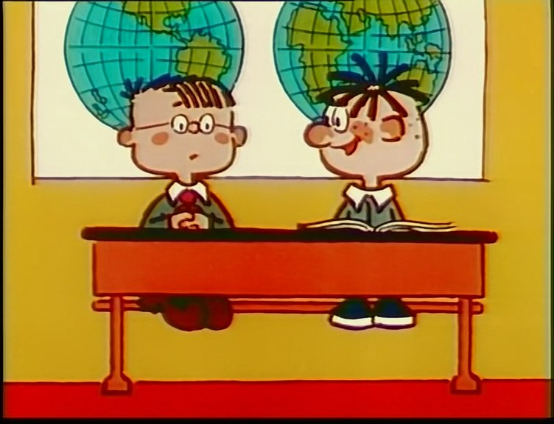
Ребята!
Учёба очень важна для вашей будущей жизни!
Успех учёбы зависит только от вас самих!

Slide 19

Успехов вам в учёбе!
Спасибо
за
внимание!

Slide 20
Источники
Алейникова Т.Г. Секреты успешной учёбы http://festival.1september.ru/articles/570795/
Как профессионально развивать память у детей младшего школьного возраста http://yourspeech.ru/training/memory/uprazhneniya-dlya-razvitiya-pamyati-i-vnimaniya-u-shkolnikov.html
Некоторые секреты успешной учёбы http://sh11.ucoz.ru/publ/nekotorye_sekrety_uspeshnoj_ucheby/1-1-0-1
Упражнения на развитие внимания младших школьников http://garnett.ru/10-klass/uprazhneniia-dlia-razvitiia-vnimaniia-mladshikh-shkolnikov
Упражнения на развитие памяти http://veselajashkola.ru/shkola/uprazhneniya-na-razvitie-vnimaniya-dlya-shkolnikov/
Автор шаблона Ранько Елена Алексеевна, учитель начальных классов, МАОУ Лицей №21 г. Иваново http://pedsovet.su/load/393-1-0-37583
Аннимационные картинки http://ru.wikihow.com/%D1%85%D0%BE%D1%80%D0%BE%D1%88%D0%BE- %D1%83%D1%87%D0%B8%D1%82%D1%8C%D1%81%D1%8F-%D0%B2-%D1%88%D0%BA%D0%BE%D0%BB%D0%B5

